Slide 1
Levensfasen De ontwikkelingspsychologie van de mens
Hoofdstuk 4 Van twee tot zes jaar
Notes:
Het is de voorschoolse periode, omdat lezen, schrijven en rekenen nog niet centraal staat.

Slide 2
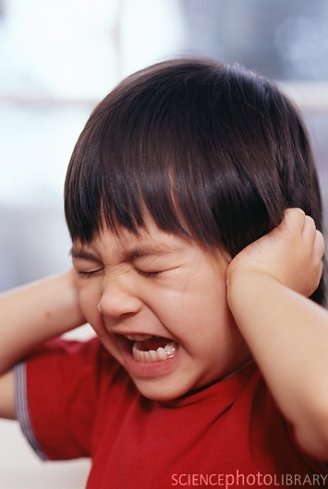
Hoofdstuk 4 Van twee tot zes jaar
Persoonlijkheidsontwikkeling
Rond de leeftijd van 2,5 jaar begint de koppigheidsfase. Het kind antwoord op alles met ‘nee’, ook al worden dingen voorgesteld die het graag wil. Dit wordt de peuterpuberteit genoemd.
Door te experimenteren met autonomie, leert het kind langzamerhand hoe het zich moet inleven in anderen. Dit heeft ook veel te maken met de hechting van het kind.
Notes:
De sociale ontwikkeling is een belangrijk onderdeel van deze fase. Het kind wil eerst dingen zelf doen (koppigheidsfase) voordat het zich in de wil van een ander kan leren verplaasen. Koppigheidsfase, of Trotzalter genoemd.
Er wordt ook een basis voor de gewetensvorming gelegd.

Slide 3
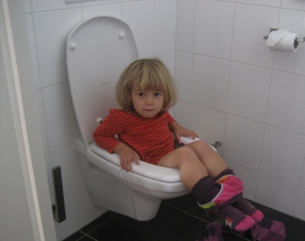
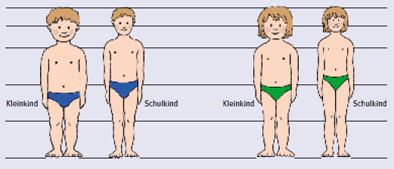
Hoofdstuk 4 Van twee tot zes jaar
Lichamelijke ontwikkeling
Vullingsfase…
Strekkingsfase…
GESTALTWANDEL
Zindelijkheid:
enuresis
encopresis
Notes:
In de vullingsfase, wordt het kind ronder. In de strekkingsfase wordt het langer. Na een strekkingsfase, krijgt het kind (6 jaar) een andere gestalte ( de Gestaltwandel). In verhouding verdwijnen de rondingen; de romp wordt platter en de ledematen worden langer.

Slide 4
Hoofdstuk 4 Van twee tot zes jaar
Motoriek
Grove motoriek
Fijne motoriek
“Schipper mag ik overvaren, ja of nee?
Moet ik dan ook geld betalen, ja of nee?
HOE?????”
Notes:
Qua grove motoriek kunnen kinderen in deze fase leren rennen, klauteren en huppelen / hinkelen. Ook leren ze een bal gooien en springen, zwemmen etc.
Een voorwaarde is de lateralisatie: het onafhankelijk van elkaar met een ledemaat bewegen.
Qua fijne motoriek kunnen kinderen het lichaam en de schouders meer stilhouden bij het tekenen en verven. Vierjarigen kunnen steeds meer bewegingen vanuit de elle boog, pols of
Ze leren prikken, plakkenknippen, computerspelletjes spelen en tussen lijntjes kleuren (oog hand coördinatie). vingergewrichten laten komen en lichaamsdelen onafhankelijk laten bewegen ten opzichte van twee jarigen.

Slide 5
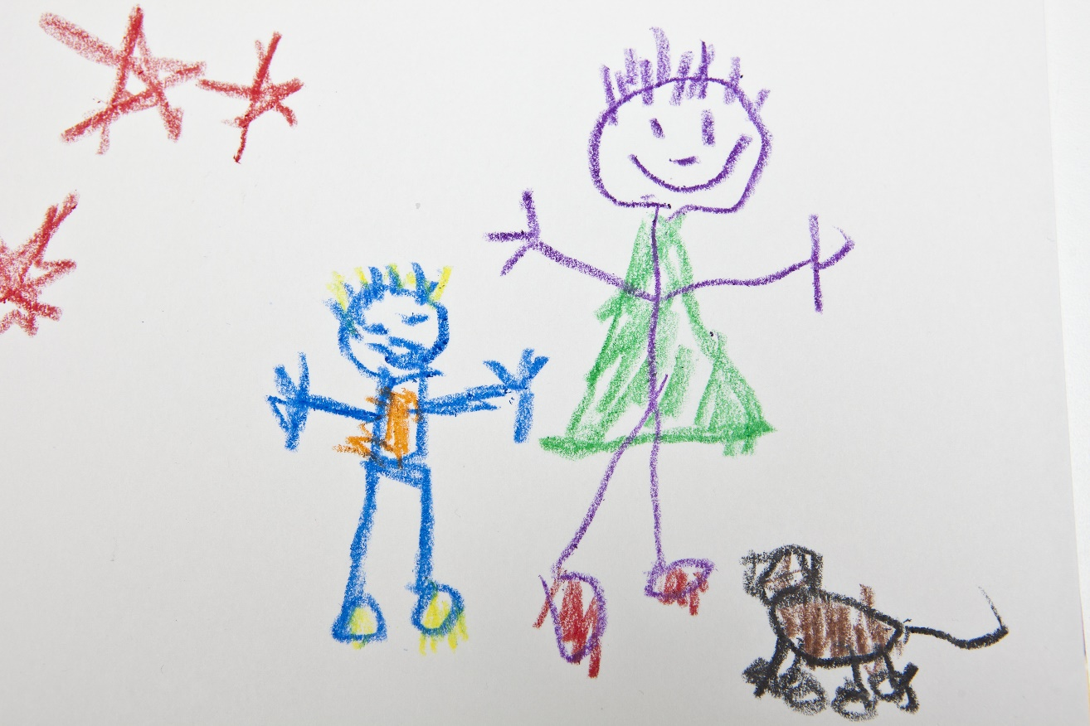
Hoofdstuk 4 Van twee tot zes jaar
Ontwikkeling van de waarneming
Visuele principes:
Grootteconstantie
Kleur- en helderheidsconstantie
Vormconstantie
Objectconstantie
Notes:
Grootteconstantie: kinderen leren dat objecten steeds groter lijken, als deze dichterbij zijn.
Kleur en helderheidsconstantie: kinderen leren dat bij fille verlichting kleuren helderder zijn en dat in het donker alles kleurloos is.
Vormconstantie: kinderen leren dat vormen veranderen door rotatie in de ruimte.
Objectconstantie: als we maar een deel van een voorwerp zien ende rest ligt onder een kuseen, kunnen ze weten dat het hele object er onder schuilgaat.

Slide 6
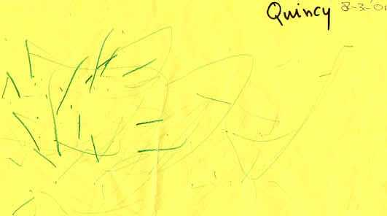
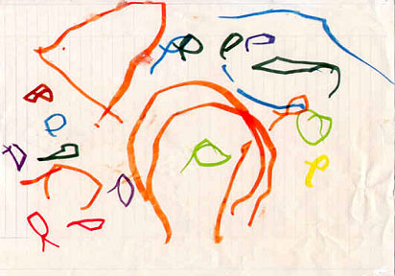
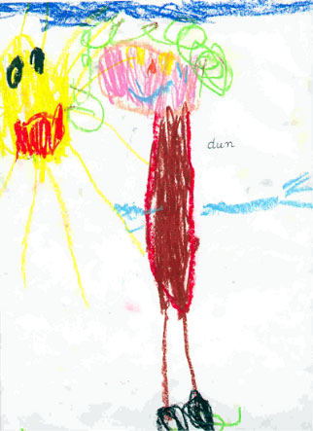
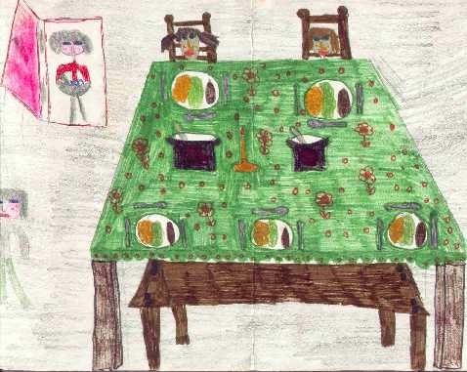
Hoofdstuk 4 Van twee tot zes jaar
De wereld van de kindertekening..!
Van fysiognomisch... naar zakelijk en concreet…
Notes:
Fysiognomisch: emotioneel waarnemen en denken.
Zakelijk/ concreet: werkelijkheidsgetrouw.

Slide 7
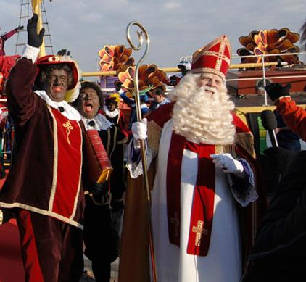
Hoofdstuk 4 Van twee tot zes jaar
Cognitieve ontwikkeling
Kinderen van 2 tot 6 jaar bevinden zich in de fase van het pre-operationeel denken (Piaget).
Eén van de kenmerken is dat ze hun denken verrijken met fantasie.
Voorbeeld: kinderen geloven tot hun zesde vaak nog in Sinterklaas.
Notes:
Preoperationeel: in het denken zitten zowel magische als logische elementen.

Slide 8
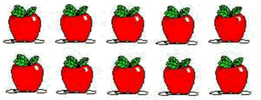
Hoofdstuk 4 Van twee tot zes jaar
Pre-operationeel denken
Peuters:
Magie…
Animisme…
Vertrouwdheidsaspect…
Egocentrisme…
Kleuters:
Irreversibel denken
Nog geen conservatiebegrip
Eéndimensioneel denken
Notes:
Magie: geen onderscheid kunnen maken tussen fantasie en werkelijkheid. Een kledingstuk kan in de schemering in de fantasie bijvoorbeeld een wild dier zijn.
Animisme: levenloze dingen worden als bezield ervaren (anima is ziel). Als een kind zich aan een bal stoot, is de balk bijvoorbeeld stout.
Als een situatie plotseling verandert, verandert het vertrouwdheidsaspect.. Niet meer uit een bepaald bekertje willen drinken, bijvoorbeeld,
Egocentrisme: een kind kan zich tot een jaar of vier
doorgaans slecht verplaatsen in het gezichtspunt van de ander.
Irreversibel denken: kinderen van 4-6 denken vaak irreversibel; als Jantje een broertje heeft, heeft dat broertje ook een broertje …is dan nog lastig te volgen.
Geen conservatiebegrip is niet begrijpen dat hetzelfde water in een hoog smal glas hetzelfde blijft in een dik kort glas.
Eendimensionaal denken het kind weet dat Deventer in Nederland ligt, maar begrijpt niet dat een kind uit Deventer ook een Nederlander is.

Slide 9
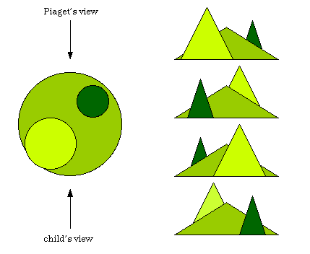
Hoofdstuk 4 Van twee tot zes jaar
Filmpjes ter verduidelijking…
Grootteconstantie: http://www.youtube.com/watch?v=whT6w2jrWbA&feature=related
Egocentrisme: http://www.youtube.com/watch?v=OinqFgsIbh0&feature=related

Slide 10
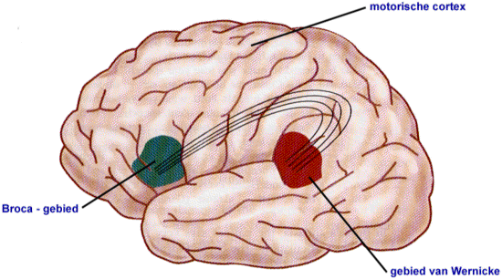
Hoofdstuk 4 Van twee tot zes jaar
Taalontwikkeling
Woordenschat… wat gaat dat hard!
Taalcentra in de hersenen:
Gebied van Wernicke
Gebied van Broca
Notes:
Twee jaar twee woordszinnen en drie woordszinnen volgen elkaar snel op. Gemiddeld 200 woorden.
drie jarigen kunnen over zo’n 900 woorden beschikken.
Wernicke: Gebied waarin de taal wordt begrepen. Sensorisch spraakcentrum.
Broca: Gebied waarin taal wordt uitgesproken spontane taal en het nazeggen van woorden.

Slide 11
Hoofdstuk 4 Van twee tot zes jaar
Taalontwikkeling
* Elaborated code
* Restricted code
“
“Wie is dat?” “Wat is dat?”
&
“Waarom?”
Notes:
Elaborated code: Uitgebreid taalbezit, waardoor nuance in de taal kan worden aangegeven.
Restricted code: Beperkt taalgebruik…telegramstijl. Weinig nuance mogelijk.

Slide 12
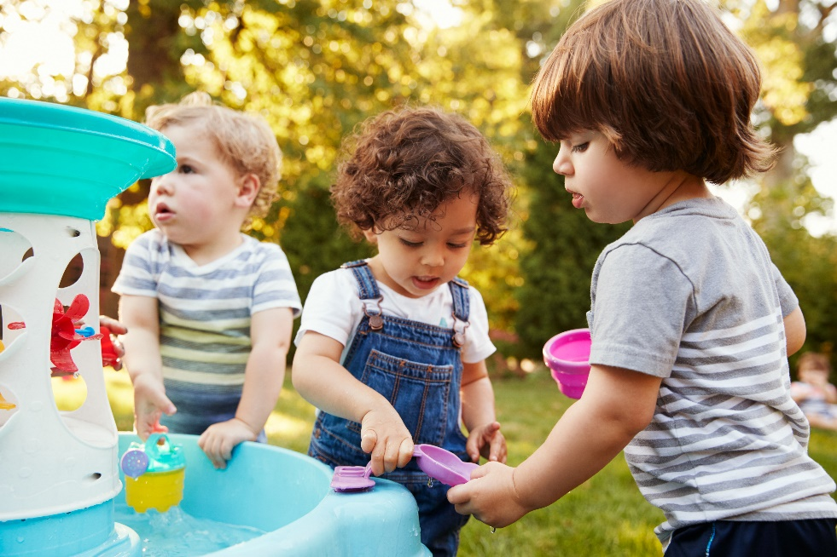
Hoofdstuk 4 Van twee tot zes jaar
Eerlijk zullen we alles delen
Drie basisregels (om tot een rechtvaardige verdeling te komen)
Billijkheid
Gelijkheid
Behoefte
Bobodoll experiment – bandura http://www.youtube.com/watch?v=hHHdovKHDNU
… ‘prosociaal gedrag’… agressief gedrag... …. modelleren
Notes:
Billikheid: je krijgt je deel dat recht evenredig is met de inspanning die ervoor is geleverd.
Gelijkheid: iedereen heeft recht op hetzelfde.
Behoefte: het ene kind heeft meer zorg of aandacht nodig dan het andere.

Slide 13
Hoofdstuk 4 Van twee tot zes jaar
Proef-toetsvragen…
Acting-out gedrag is het naar binnen richten van emoties (zoals angst en boosheid), wat kan leiden tot stil en apathisch gedrag.
De koppigheidsfase is een asociale fase. Deze fase moet de kop worden ingedrukt.
Notes:
Acting out is het naar buiten richten van emoties, zoals slaan en schreeuwen.
Koppigheidsfase is een noodzakelijke fase om autonomie te verwerven. Door overleg en compromis leert het kind sociale ervaringen en sociaal bewustzijn.

Slide 14
Maryke Tieleman

